Slide 1
Surface in de klas
ICTDAG 03/02/2014

Slide 2
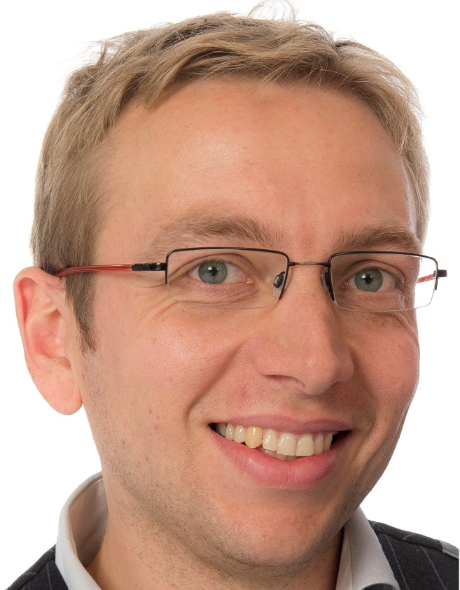
Introductie
Gene Vangampelaere
  Technologie adviseur – http://www.vangampelaere.be
  ICT Hogeschool West-Vlaanderen – http://www.howest.be
  WOT vzw – http://www.wotvzw.be

Slide 3
Agenda
Tablets? Surface? Een overzicht.
Basishandelingen met de Surface (Windows 8)
De Surface in het onderwijs
  Winkelen in de Store
  SkyDrive
  OneNote
  Map Game
  Drawboard
  Math for kids
  …

Slide 4
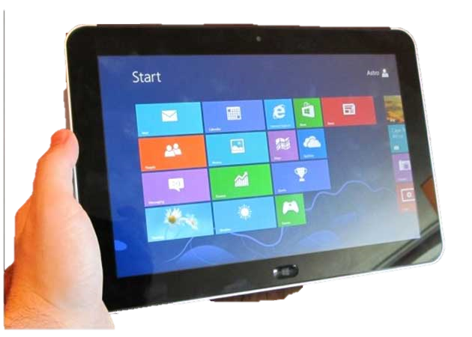
Tablets? Surface? Een overzicht.
iPad
Android
Windows 8

Slide 5
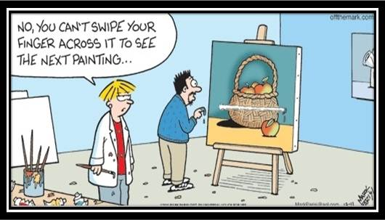
Basishandelingen
Aan- en uitzetten
EHBO – Reset
Charmesbar
Swipen
Aansluitingen
Nee, je kan niet gewoon met je vinger swipen om het volgende schilderij te zien

Slide 6
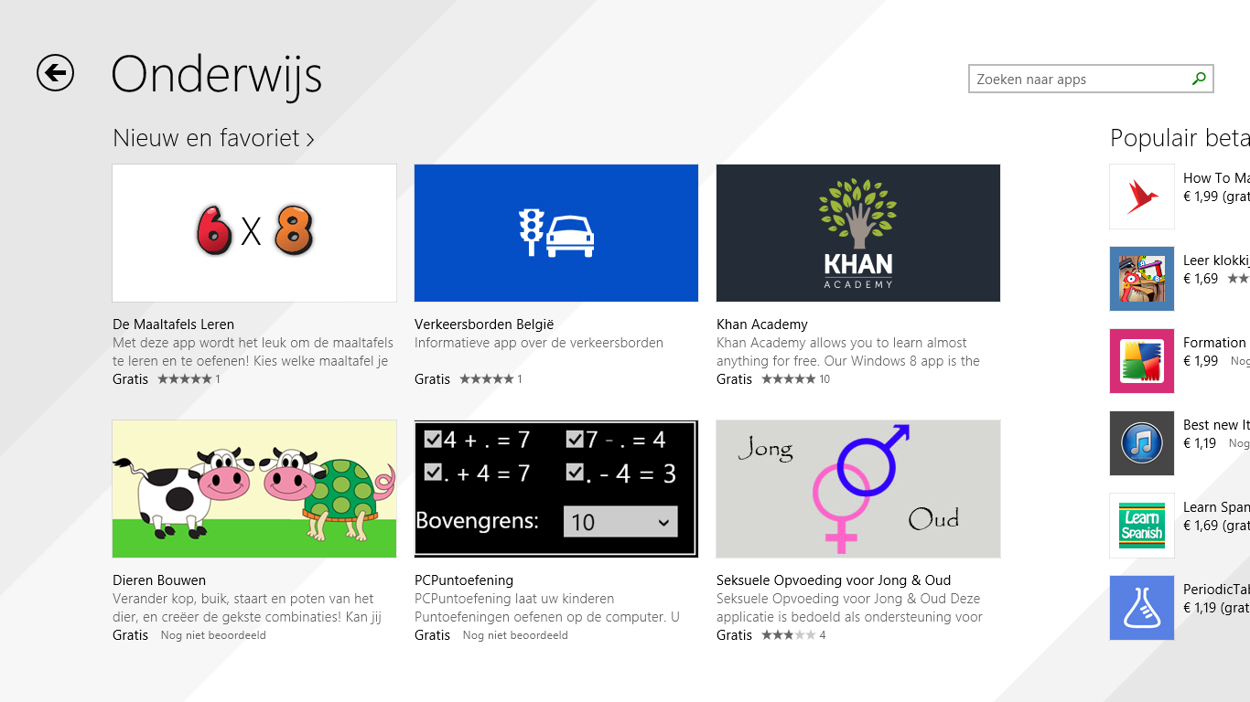
Surface in het onderwijs

Slide 7
Surface in het onderwijs
SkyDrive
  Samenwerken aan bestanden
  Bestanden delen
  Enquêtes maken

Slide 8
Surface in het onderwijs
OneNote
  Notities nemen

Slide 9
Surface in de klas
Map Game
Wiskunde
PDF notities
…

